Slide 1
ANÁLISE DE REDE SOCIAL ATRAVÉS DE GRAFO EXTRAÍDO DA PLATAFORMA DE MÍDIA SOCIAL FACEBOOK
Lorraine Patiele Pereira Bispo
Paulo Sérgio Atavila Júnior
Tanilson Dias dos Santos

Slide 2
Resumo
Análise de um grafo da rede social gerada a partir do grupo UFT - Palmas da mídia social Facebook.

Slide 3
Conceitos
Rede Social
Mídia Social
Grafos
Grau e Adjacência de Vértices

Slide 4
Rede Social
“grupo de pessoas, de organizações ou de outros relacionamentos, conectados por um conjunto de relações sociais, como as amizades, o trabalho em conjunto ou a simples troca de informações”
(BRAGA et al, 2008, p. 134)

Slide 5
Mídia Social
“Social media employ mobile and web-based technologies to create highly interactive platforms which individuals and communities share, co-create, discuss, and modify user-generated content.”
(KIETZMANN et al, 2011, p. 241)

Slide 6
Grafos
Estrutura formada por “um par (V, A) em que V é um conjunto arbitrário e A é um subconjunto de V( 2 ). Os elementos de V são chamados vértices e os de A são chamados arestas”
(FEOFILOFF et al, 2011, p. 08)

Slide 7
Grau e Adjacência de Vértices
O grau de um vértice é o número de arestas que incidem sobre este.
Vértices são ditos adjacentes quando estão ligados por arestas.

Slide 8
Materiais e Métodos
Netvizz
Gephi

Slide 9
Netvizz
Ferramenta que extrai dados do Facebook para fins de pesquisa.
Utilizado para extrair dados do grupo UFT - Palmas no Facebook.
Dados a respeito de 100 postagens foram extraídos no dia 6 de outubro às 18 horas.

Slide 10
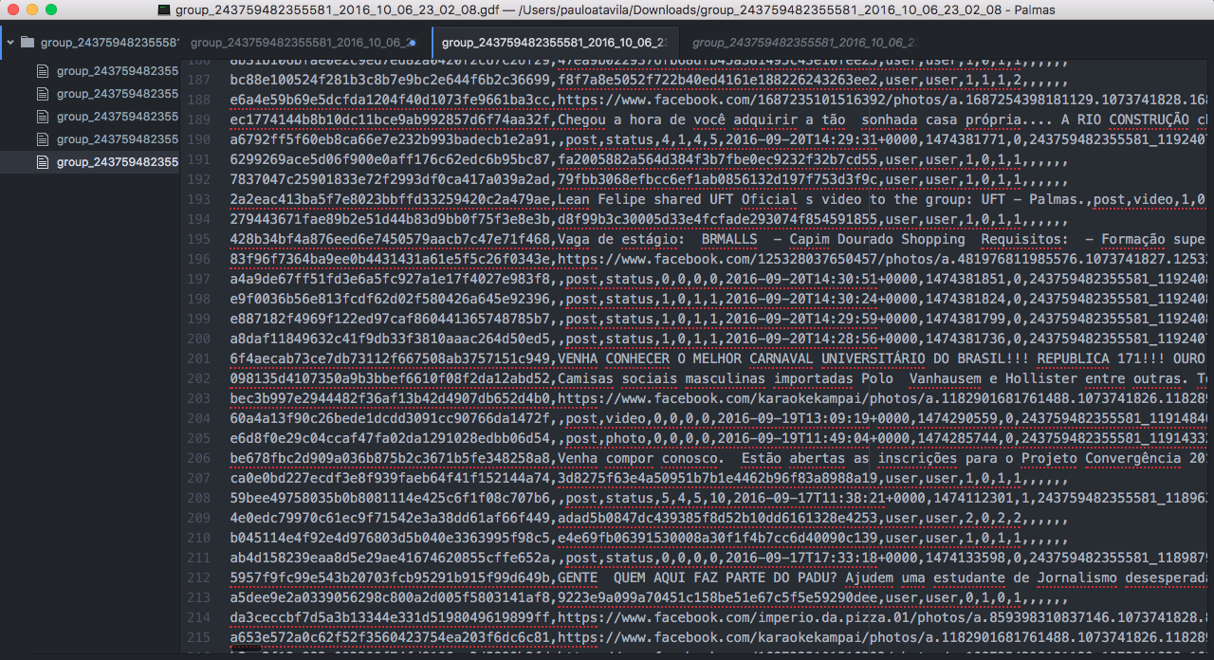
Figura 1 - Dados extraídos com o Netvizz

Slide 11
Gephi
Ferramenta para elaboração, análise e compreensão de grafos.
Utilizado para gerar o grafo estudado a partir dos dados colhidos no facebook.

Slide 12
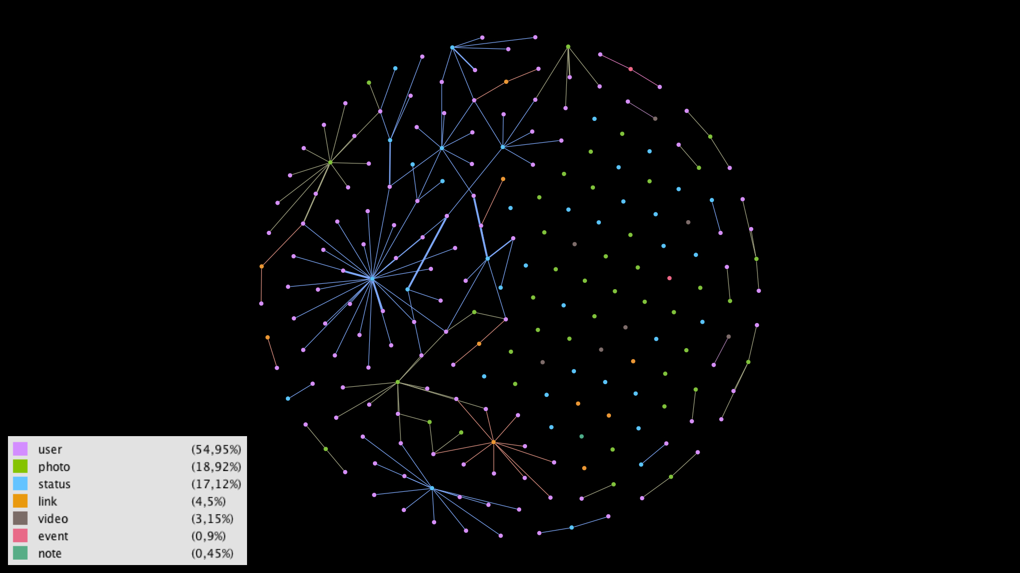
Figura 2 - Grafo inicial gerado pelo Gephi

Slide 13
Resultados e Discussão
O grafo possui 222 vértices e 154 arestas.
Vértices são usuários ou postagens.
Arestas são curtidas, compartilhamentos ou comentários de usuários nas postagens, ou seja, ações dos usuários.

Slide 14
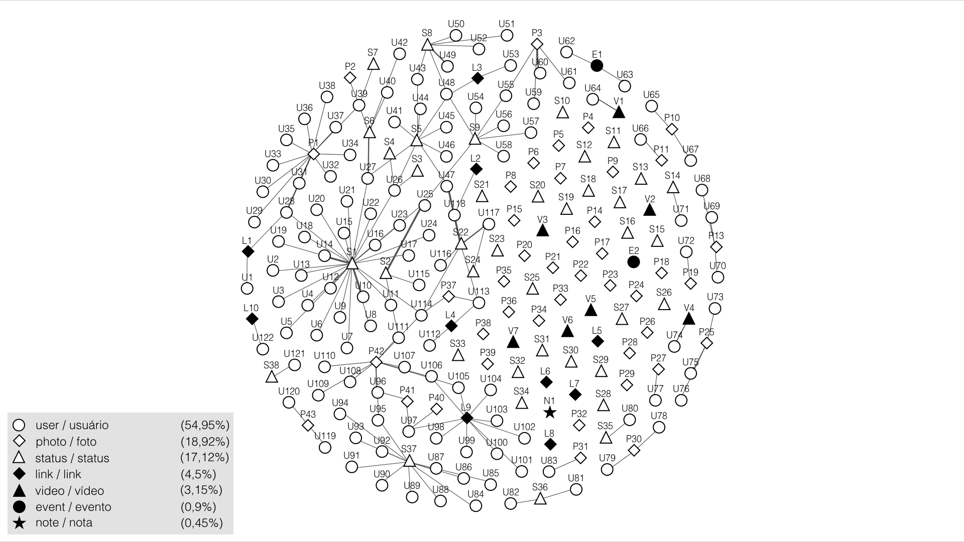
Figura 3 - Grafo que retrata a rede social da UFT campus de Palmas.

Slide 15
Resultados e Discussão
Obs.: de 5064 membros, apenas 122 usuários participaram da amostra.

Slide 16
Resultados e Discussão
Obs.: 58% das postagens foram ignoradas pelos usuários

Slide 17
Resultados e Discussão
Uma quantidade reduzida dos usuários interage em diversas postagens.
Postagens com assuntos voltados a vida acadêmica geram maior interação dos usuários.

Slide 18
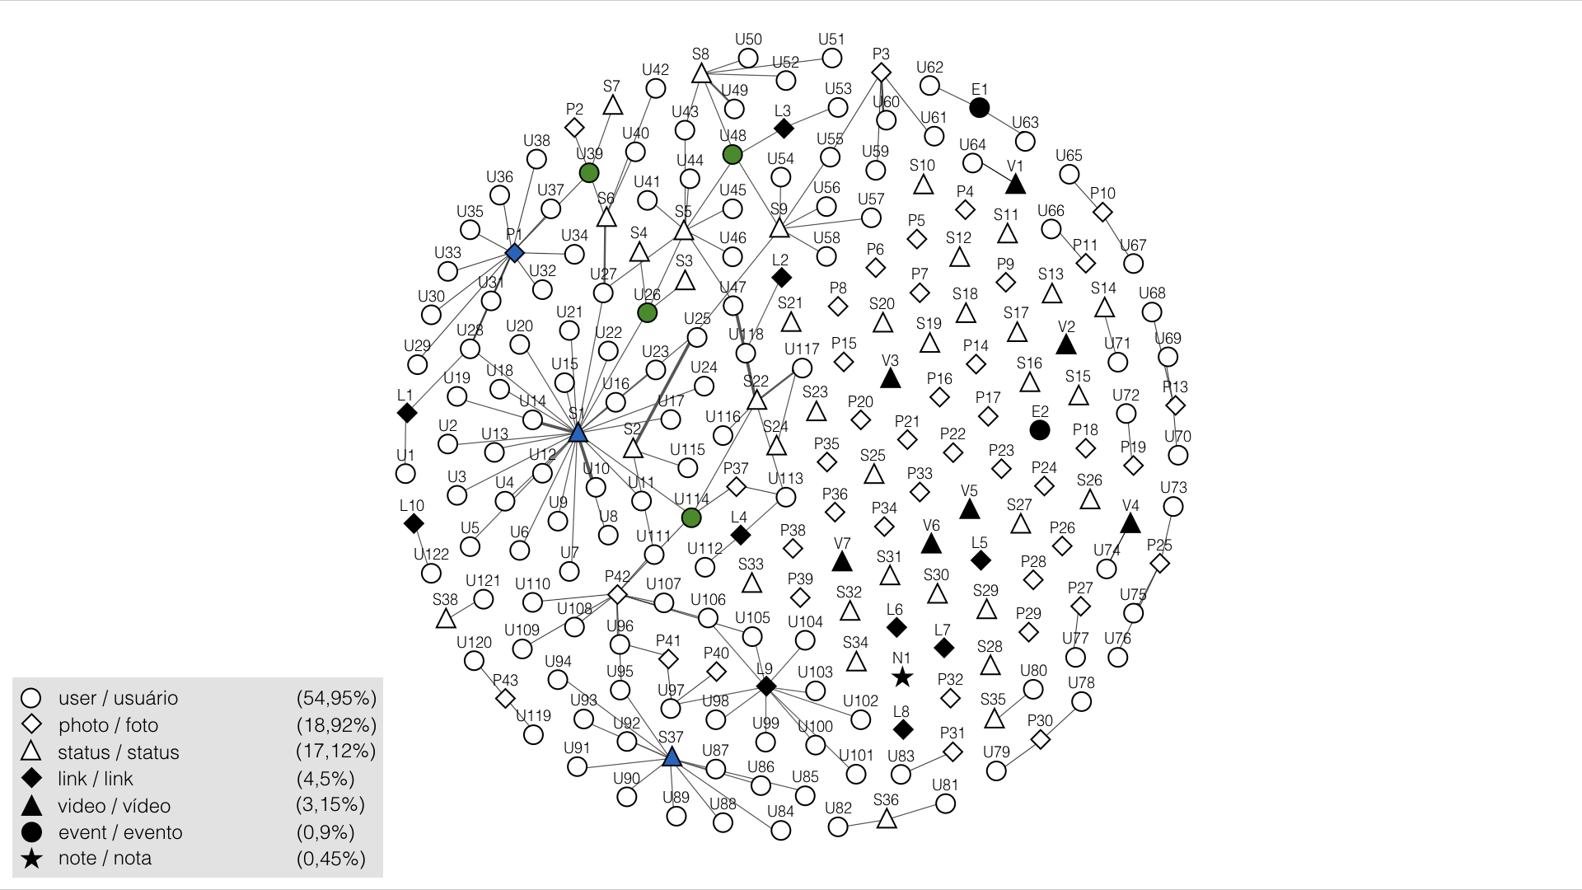
Figura 4 - Análise isolada de alguns vértices

Slide 19
Conclusões
A maior parte do conteúdo que circulou no grupo, na época da extração dos dados, não é de interesse dos membros.
Postagens com notícias ou informações acadêmicas são as de maior interesse dos usuários.
O grupo pode focar em conteúdo de interesse dos usuários.

Slide 20
Sugestões de Trabalhos Futuros
Expandir a amostragem para uma análise mais abrangente.
Realizar análise sob outras redes sociais que os acadêmicos utilizam com frequência.

Slide 21
Referências
BRAGA, M. J. D. C. ; GOMES, L. F. A. M.; RUEDIGER, M. A. Mundos pequenos, produção acadêmica e grafos de colaboração: um estudo de caso dos Enanpads. rap—rio de Janeiro, v. 42, n. 1, p. 133-154, 2008.
EULER, L. Solutio problematis ad geometriam situs pertinentis.Commentarii academiae scientiarum Petropolitanae, v. 8, p. 128-140, 1741.
FEOFILOFF, P.; KOHAYAKAWA, Y.; WAKABAYASHI, Y. Uma introdução sucinta à teoria dos grafos. 2011.

Slide 22
Referências
JURKIEWICZ, S. Grafos–Uma Introdução. São Paulo: OBMEP, 2009.
KIETZMANN, J. H.; HERMKENS, K.; MCCARTHY, I. P.; SILVESTRE, B. S. Social media? Get serious! Understanding the functional building blocks of social media. Business Horizons, v. 54, p. 241-251, 2011.
MARTELETO, R. M. Análise de redes sociais: aplicação nos estudos de transferência da informação. Ciência da informação, v. 30, n. 1, p. 71-81, 2001.

Slide 23
Obrigado!

